Slide 1
44组 南小二系统
需求工程结题报告
Notes:
。。。。。。。。。。。。。

Slide 2
人员分工
项目经理
曾婧
主持会议
陈云龙
写文档
梁思宇
绘制图表
写文档
写文档
写文档
写文档
丁霄汉
Notes:
这是我们的人员分工。我本人在除文档之余还担任项目经历，曾婧在写文档之余负责主持会议，梁思宇在写文档之余负责绘制图表，陈云龙在写文档之余还负责……写文档。
下面呢我将会就我们在大作业中进行的一些思考，得到的一些理解，以及我们自以为做的比较好的地方做一些报告。
当然我不会面面俱到，像写用例文档写规格说明这些每个人都会的事情大家肯定也没有兴趣听，对于没什么好讲的东西我连提也不会提的。
我觉得，我们最后做出什么不重要，我们在做这个东西的过程中的思考过程才是重要的。
我已经尽量使得我的报告里多一些大家可能感兴趣的东西，如果还是显得枯燥的话，我提前恳请大家的原谅。

Slide 3
工作原则：高效无痛
一个小时的流时间真正有产出，但夹杂在11个打断之间的10个6分钟的工作时段等于什么都完不成。
——《人件》
在过往的大作业实践中，一个普遍的现象引起了我们的注意：长时间、高负荷、以口头约定和人脑记忆代替会议记录，在机房和研讨间里充满不正式的讨论和打断的共同工作时间，实际上是低效而痛苦的。
在本次团队作业实践中，我们决定改变以前的工作方式。
Notes:
我们的工作原则是：高效无痛。
工作中那种排除外界干扰效率最高的状态被称为流时间，人件中有一句话我比较认同：……。
这种现象其实普遍存在，大家都懂嘛，吃完晚饭回宿舍，写一会代码，看个电影，写一会代码，玩会游戏，写一会代码，刷一会知乎，写一会代码，一看表，半夜一点钟，突然就很心疼自己，发条朋友圈吧，你知道南大的半夜一点钟是什么样子吗？请学弟学妹们谨慎报考软件工程专业。
这就是夹杂在打断中的工作时间。在团队工作中，大家一起工作，就会互相打断，导致效率很低。
《人件》是反对长时间的共同工作的，我们在过往的实践中也发现了这一点，所以我们用共同工作的时间进行交流沟通、分配工作，然后各自完成各自的工作。

Slide 4
工作原则：8 HOURs before ddl
为了防范可能发生的风险，并预留出足够的应对时间，我们每次的作业都在DDL前8小时之前提交

Slide 5
工作流程
线下开会研究需求，统一认识，记录会议成果
根据会议记录，分工并产出文档、图表、原型等
如果有必要，以线上或线下非正式的方式进行沟通和确认
对所有产物进行复核，保证其一致且无偏离
Notes:
我们的工作流程很简单，
……
所有提交的产物都是这么生产出来的
下面来看我们的具体问题

Slide 6
问题描述
许多大学生需要一个渠道来买卖经济实惠的二手商品；大家也需要一个关于购物的交流平台，分享各自的购物体验。大学生需要有这么一款可以满足以下几点的app：
1. 通过该app大学生可以交流关于购物的体验和想法。
2. 该app提供校内二手商品出售广告功能，学生可以把自己不需要的但是能用的东西的信息展示出来（比如旧自行车、笔记本电脑、教材等等），方便需要的学生前来询问。
3. 学生可以通过该app求购二手商品，一方面满足购买者对产品经济性的需求，一方面帮助出售者发现自己不再需要的东西并将其变现。

Slide 7
业务需求
促进大学生消费体验交流共享
拓宽大学生的二手物品出售渠道
方便大学生的二手物品购买。
Notes:
问题描述里面已经说的很清楚，稍加概括就能得到业务需求
……

Slide 8
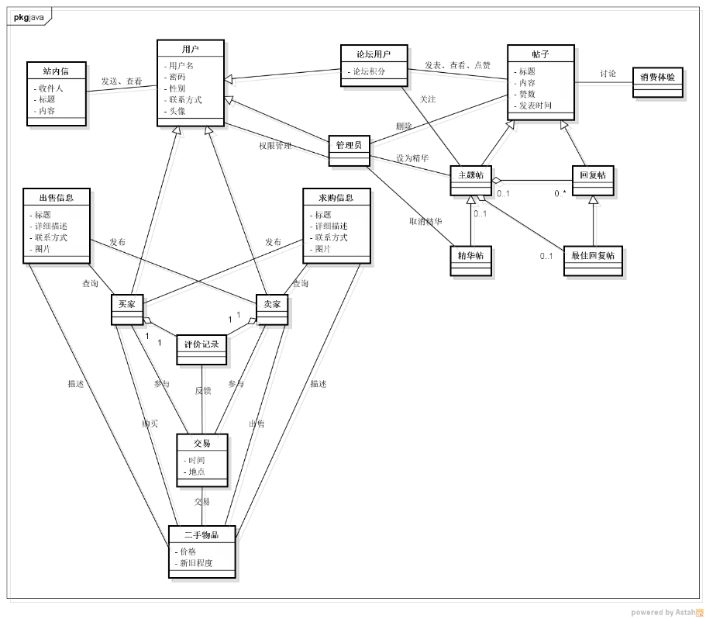

Slide 9
目标分析
分析系统要达成什么目标
为了达成这些目标，需要达成什么子目标
为了达成这些目标，需要提供什么操作（功能）
为了达成这些目标，需要什么主体的参与
产生需求“底线”：三个模块：买、卖、论坛

Slide 10
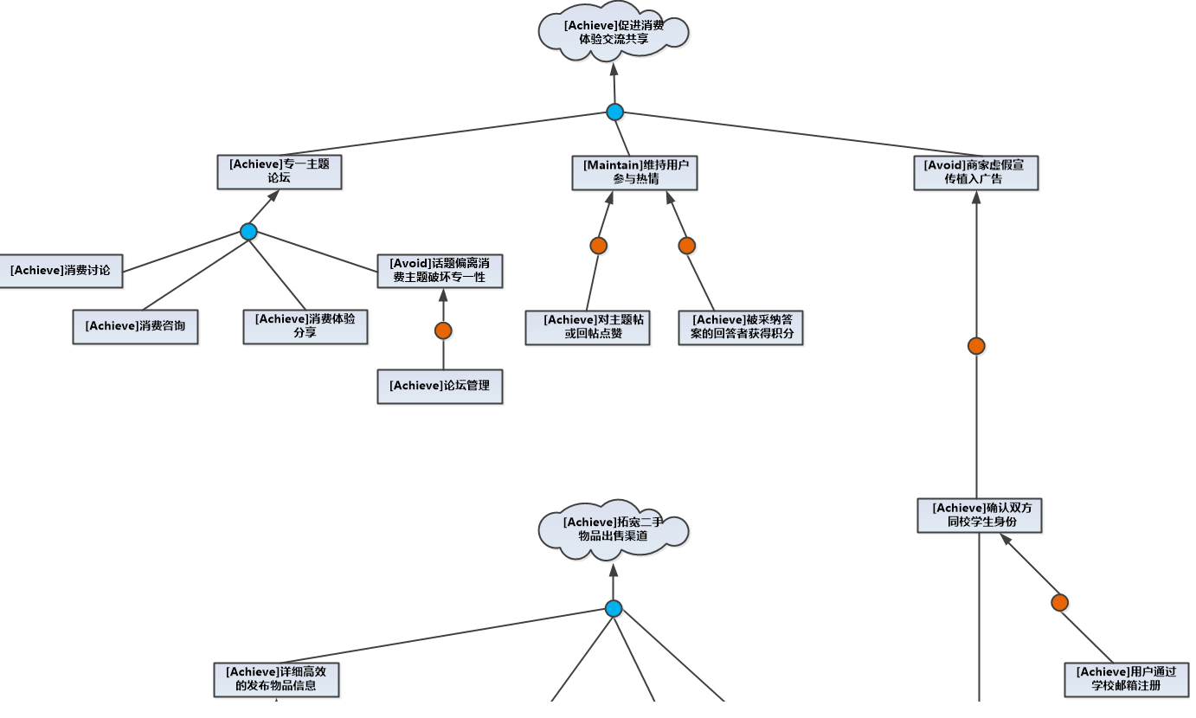

Slide 11
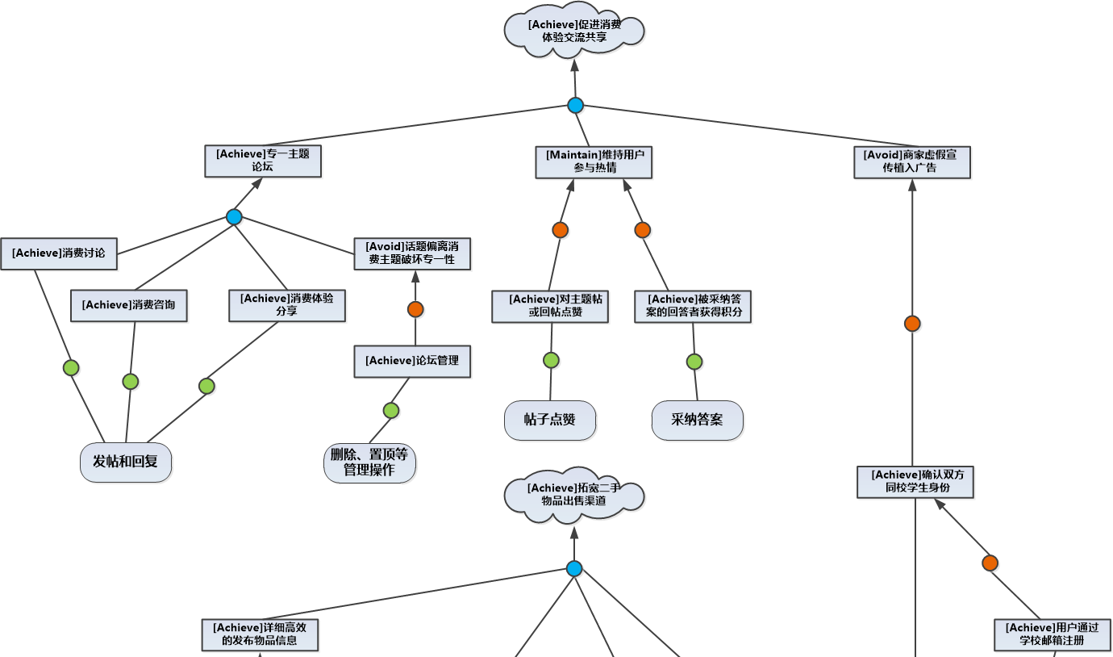

Slide 12
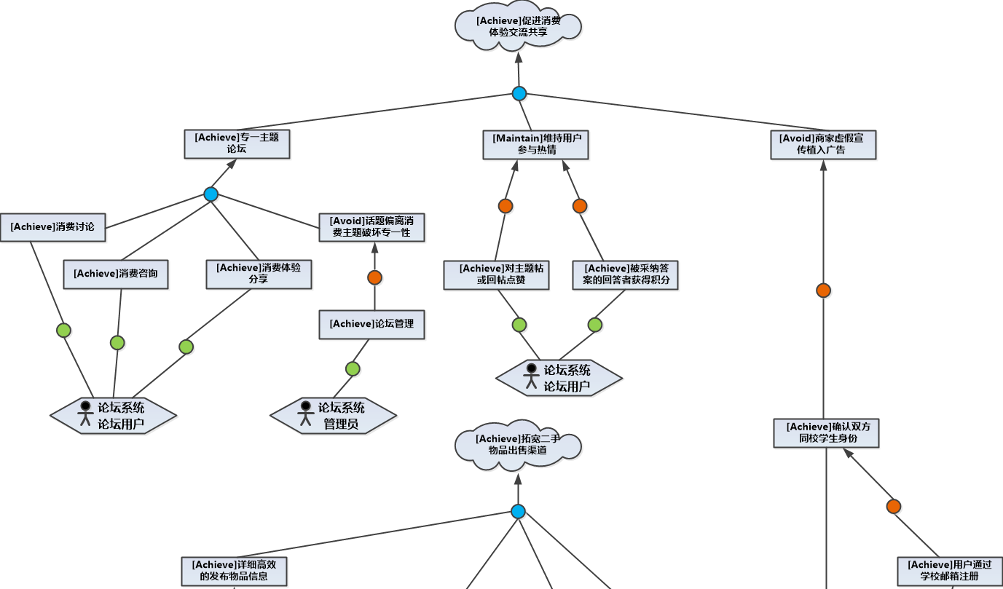
Notes:
然后就很容易产生用例图

Slide 13
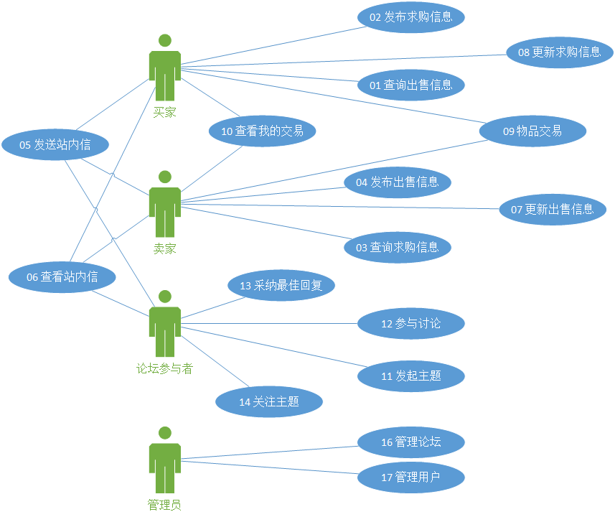
Notes:
下面是业务过程分析

Slide 14
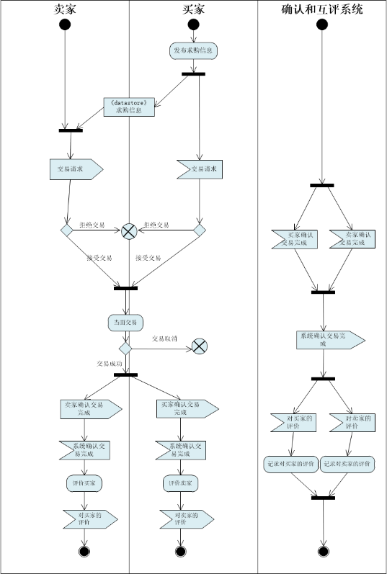

Slide 15
需求获取方法
面谈
头脑风暴
原型
Notes:
需求获取方法我们使用的是面谈、头脑风暴和原型，面谈就说说我们的一个矛盾点，头脑风暴和原型我们后面再说

Slide 16
面谈中的矛盾点
客户曾经提出买卖过程中要有一个即时聊天系统
Notes:
，就像阿里旺旺一样，然后被我们否决了，谈笑间就被我们否决了。因为我们不能为一个本身还算简单的系统开发一个复杂的系统，这是个很荒唐的事情。再说，卖二手货的人又不是淘宝店小二，又不会整天守在电脑前一口一个亲，要实时交流系统有什么用呢？这就是一个看似有用的需求。当客户提出这种需求的时候，我们不能让他任性。再说我们的客户也比较好说话。这种需求不利于构建一个好用的产品。我们对于好用的产品的想法是这样的。

Slide 17
做一件好用的产品 两件最重要的事
发现需求
舍弃需求
Notes:
在之前我们已经通过目标分析给出了一个底线，也就是这个系统要实现业务需求至少要能做什么，
需求开发当然不止于满足底线，我们要做的不只是一个能用的产品还得是一个好用的产品。
做一个好用的产品是一件有创造性的事情，这件事情我们认为有两件事情是最重要的，一件叫做发现需求，一件叫做舍弃需求。

Slide 18
发现需求
找出用户真正需要什么，而不是他们声称自己需要什么。
例如：
当用户声称：我要告诉其他人我有一本二手书要卖
Notes:
发现需求就要发现用户真正需要什么，而用户真正需要什么，和他声称自己需要什么，是两回事。
我听说有些男生会因为女朋友想看《小时代》而和女朋友产生分歧，他就没有搞明白真正的需求，啊，可能这个男生是真的想看电影。
当用户声称：我要告诉其他人我有一本二手书要卖，我们是不是直接让他去填写书的信息然后发布到网上呢？
我们会想用户说出这句话背后的动机是什么，不是“我要写一篇优雅的广告词”，而是“我要把我的书变成钱”。
那么，把书变成钱有两种方法，一种是我告诉别人我要卖书，让别人来找我。另一种是，系统告诉你可能有人要买书，让你看看你要卖的是不是他想买的，让你去找他。
所以呢，我们关于这个需求是这样设计的。

Slide 19
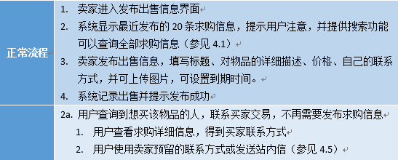
发现需求
Notes:
当卖家要发布出售信息的时候，系统会顺便在界面上显示求购信息并且提供搜索功能。
如果用户碰巧找到了需要这件物品的买家，那么双方都可以省去很多麻烦。
其实这样是更人性化的，更自然的，成本更低的。

Slide 20
发现需求
发现需求从来不是一件简单的事情
发现需求充满创造性
观察、联想
组合
复用
Notes:
发现需求当然不是这么简单，他是一种充满创造性的活动。
如何发现需求呢，下面是我结合一些案例的思考。

Slide 21
发现需求：观察联想
一维条形码：发明于1949年
二维码：发明于1994年。日本 Denso Wave 公司为了追踪汽车零件而设计
2012年：“中国二维码元年”二维码大爆炸
与手机摄像头的结合
与移动互联网的结合
三维码？
Notes:
一个是观察联想，比如二维码。
为什么人们会需要二维码呢？其实发现这种需求是很自然的。
既然人们为了传递信息需要一维码，那么通过自然的联想，你就会想到，人们为了传递更多信息就会需要二维码。
但是没有人想到二维码会发生这么疯狂的大爆炸，现在二维码已经无所不在，这个东西和手机摄像头和移动互联网产生了奇妙的反应。
就只是给条形码加了一个维度，就搞出这么好的东西，这是一件很奇妙的事情。
那么我们再联想一下，当3D显示和3D摄像成熟以后，会不会出现三维码，谁也说不准。

Slide 22
发现需求：观察联想
淘宝？
买卖双方可以对对方作出评价。但不能对二手物品作出评价。因为与淘宝相比，所交易的物品不具有可重复性，评价物品无意义
圈子小，无需在线支付
报纸广告？
发布出售或求购信息的本质类似于报纸广告
但是可以手动更新或自动更新状态
通过预留联系方式或站内信与发布者沟通
Notes:
具体到我们的项目上呢，我们能从这个项目联想到什么？
我们可以想这个项目与淘宝相比有什么联系和区别，淘宝卖的东西一般是大量的，可重复的，很少有卖家一种商品只卖一件。所以买家可以评价商品，为以后的买家提供参考。
但是对于我们这个项目而言这是没有意义的，因为卖二手物品的行为在大多数情况下是不可重复的，很少有人今天卖一本二手的代码大全，明天又卖一本二手的代码大全，那么让买家评价这本买到手的代码大全有什么意义呢？
但是，买卖双方对对方个人的评价是有意义的，评价他是否诚信，是否友好，可以为以后跟他打交道的人提供参考。
既然这个项目是给同校大学生用的，那么淘宝那种在线支付加快递的方式就是不适用的，所以我们决定不提供在线支付机制，仅提供买卖双方信息发布和交流沟通的渠道。
再和报纸广告对比，因为这是一个网络平台，他就应该具备网络平台天然具备的实时性和交互性特征，这个自然不用多说。

Slide 23
发现需求：组合
如暖暖环游世界
爱美天性（刚需）+全球旅行+生而移动+超多服饰=中国区付费榜TOP1
暖暖的开发团队主要由女性组成
操作简单，单线程独立任务
暖暖在吸引了众多女性的同时，也收获了一批热爱少女漫的宅男用户，挑战性的关卡和性感服装（也是刚需）的提供功不可没
Notes:
我所说的组合，就是抓住目标用户的特点，把他们所喜欢的产品特性组合到一起，产生一个专门为其打造的，能全方面吸引这一群用户的产品。
爱美是女性的天性，喜欢旅行也是女性的天性，当把它们和移动平台游戏结合以后，用户突然发现她可以以极低的价格买到这么多衣服，而且随时随地可以换着玩，她就无法抵抗这种诱惑，她就可以心甘情愿的掏钱。而且这款游戏的节奏是和移动端完美契合的，他不是为了移动而移动，这款游戏是生而移动的，他操作简单，不需要计算性能和渲染能力，可以随时开始随时停下。
这样就成就了这么一款冠军产品。
你能想象把英雄联盟做成手机游戏吗，就算手机能提供这么强性能和操作感也不行。你想，正要开始团战的时候你队友突然开始挂机，你问他什么情况，他说我要上地铁了，等我到了新街口再玩。这是谁都不能忍的。所以你永远无法把移动的特性和英雄联盟组合到一起。
所以我说，暖暖环游世界是多种女性喜欢的元素组合而成的一个成功的产品。
至于这款游戏出人意料的吸引了个别男玩家，这个大家都懂。

Slide 24
发现需求：组合
大学生喜欢浪，而且喜欢晒
大学生想要知道如何浪性价比最高
大学生愿意选择二手物品，从而省钱去浪
大学生希望将闲置物品变现，好有钱去浪
同校学生之间信任程度高
Notes:
再看我们的系统，他就是围绕着大学生的钱这个主题展开的，一个是省钱，一个是花钱。
大学生既需要省钱，又需要花钱，而且需要优雅的省钱，优雅的花钱。
所以，我们这个项目提供的功能，都是为这一目标群体量身定做的，所有的特性都是为了强化这些功能而选择的。与这一主题相关的我们才会考虑，所有无关的需求一概否决。

Slide 25
发现需求：需求复用
取其精华，去其糟粕
法律意识
判例：
Notes:
再就是需求复用。代码是可以复用的，设计是可以复用的，需求当然也是可以复用的。
从当前存在的产品中吸取经验借鉴灵感是一种成本低效果好的方式。
有些同学说腾讯公司看什么产品做得好就抄什么产品，我们搞计算机的说这种话就太不专业，你得说“腾讯公司看什么产品做得好就复用它”，这样才显得……专业。
复用不是说什么都可以复用，我国保护软件的知识产权主要靠著作权法，著作权法保护的是表达而不是思想。思想是不能被保护的，如果思想也能被第一个想到的人独占的话这个世界就太可怕了。
那什么叫借鉴，什么叫抄袭呢，有一个经典的判例。

Slide 26
发现需求：需求复用
腾讯诉珊瑚虫QQ侵权案
“珊瑚虫”QQ对腾讯正版QQ进行了非法改动，并放置于互联网上供他人下载以获取巨额利益，严重侵犯了腾讯的著作权。2008年，腾迅以侵犯其软件著作权为由再次将“珊瑚虫”QQ原作者陈寿福告上法庭
法院判决：被告人陈寿福犯侵犯著作权罪，被判处有期徒刑３年，并处罚金１２０万元；对被告人陈寿福违法所得总计１１７．２８万元予以追缴。
Notes:
你们没看错，这里不是别人起诉腾讯，是腾讯起诉别人。
珊瑚虫QQ不知道大家有没有用过，反正我小时候用过，他不是借鉴，不是复用，甚至不是抄袭，而是把腾讯QQ改一改变成自己的，这种行为简直就是明目张胆，明火执仗。这就是既复用了别人的思想又抄袭别人的表达，这肯定是违法的，被判有期徒刑3年，罚金加罚没非法所得，罪有应得。

Slide 27
发现需求：需求复用
我们复用的有：
X乎：赞同回答
X度知道：采纳最佳
X宝：双方互评
X荆站：学校邮箱验证
Notes:
再回到我们的项目上，啊，俗话说得好，需求来源于生活而高于生活，我们从市面上已经存在的成功产品中复用的需求有：
下面我们再说舍弃需求

Slide 28
舍弃需求
程序员的天性：理想主义——《人月神话》
早期无限的野心、无穷庞大的项目范围为日后的失败埋下祸根
舍弃看似有用的需求
Notes:
人月神话里面说程序员的天性是理想主义的，我觉得一点也没错。
为什么要舍弃需求呢？因为有一些需求，除了暂时满足开发者搞一个大新闻的野心以外，没有任何意义。
一方面，如果你不舍弃应当舍弃的需求，项目范围就会变得无穷庞大，这个项目就会容易失败。
另一方面，如果你不舍弃那些看似有用实则没用的需求，这个项目就会变得无所不包而且莫名其妙。

Slide 29
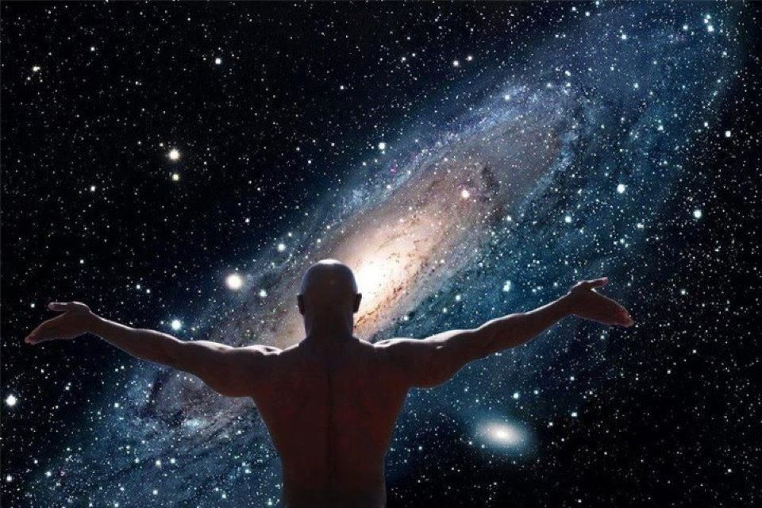
舍弃需求：避免理想主义
项目刚开始的时候，每个程序员的心中都有星辰大海
直到他们发现做不到为止
Notes:
当项目刚开始的时候，每个程序员心中都是有星辰大海的。直到他们发现做不到为止。
比如说，如果我们要做一款游戏，我们就想要做超大地图，成就系统，装备系统，宠物系统，天赋系统，转职系统，团队副本系统，团战系统，结婚生孩子系统。
这种感觉大家都懂，每个人都体会过，比如EL比赛的时候，为什么最后提交作品的只有一半呢，因为热情总是随时间退散的，如果不能通过持续成功产生的成就感维持热情的话，最终产生的一定是一个敷衍潦草的产品。
而一个超级庞大的项目范围，是成就感的最大杀手。
再说那些看似有用的需求。

Slide 30
舍弃需求：看似有用的需求
美团外卖：内置几款游戏供用户打发时间？
课程格子：内置美团外卖，供学生订餐？
人人网：内置课程格子，供学生评价课程？
地球online：内置人人网、12306、淘宝、打车、携程、地图、TSS？
Notes:
极端一点，我们可以随便开点脑洞，给一些系统加一些看似有用的需求，只要你愿意加，总是能加上的，你可以给美团外卖内置游戏，给课程格子内置美团外卖，给人人网内置课程格子，你能说没用吗，明明有用啊。
最后我们就可以搞出一个叫地球ONLINE，他一方面无所不能，一方面莫名其妙。

Slide 31
舍弃需求：我们舍弃的需求
需要一个类似阿里旺旺的聊天系统，可以显示卖家是不是在线，这样买家可以实时交流。
论坛的活跃用户、多赞的用户可以按比奖励一定的积分，积分可以按某种比例对要买的商品进行优惠。
用户可以给论坛中的优秀的帖子投币。虚拟币可以用于让自己的商品置顶、高亮。
摘自《头脑风暴活动记录》
Notes:
下面我们以头脑风暴过程中舍弃的需求为例谈谈我们的想法。
第一条，论坛积分能当钱用，这个不现实。给商品优惠，谁付差价？让运营者掏钱吗？这个系统原本就不挣钱，怎么还能倒贴钱呢？
第二条，虚拟币等等机制，让原本简单的东西变得复杂了。当初百度贴吧相比于天涯和猫扑最吸引人的地方在哪，就是简单，没有等级，没有金币，没有鲜花，甚至不用注册，就是聊天而已，搞那么复杂没有必要。再说，用虚拟币让自己的帖子置顶，这种“买关注”的情况显得太没有节操，岂不是跟百度的搜索排名一样。
下面我们再看我们用的一些需求工程方法。

Slide 32
原型

Slide 33
分析模型
形式化
消除歧义
统一认识
Notes:
15张分析模型图，由用例图产生，需求规格说明书中的功能需求都是照着这15张分析模型图核对过的，保证每个人对文档的理解都没有偏差。

Slide 34
难点
保持工程师思维
创造性地发现需求和舍弃需求
始终保持所有成员对需求的一致理解
人脑记忆不可靠
语文表达能力各有不同
自然语言歧义
使用形式化的分析模型核对文档
Notes:
规格说明怎么写大家都会这里就不说了，我们就说一说我们认为比较难的地方吧。
一个是工程师思维。我认为工程师思维的本质是妥协，不是搞那些高大全的东西，而是在功能和成本之间寻求最好的平衡点。不能因为说我们这是个课程作业，反正又不让我去实现他，我就不考虑成本，不考虑可行性，所有高大上的东西统统加上去。
我们做了必需的需求，并创造性地提出了有用的需求，而放弃了那些似乎有点用处但是性价比很差的需求。坚决摒弃了那些不现实和没用的需求。
要维持所有人对需求的一致理解，要避免记忆的不可靠性就要写文档，这是需要成本的。要避免自然语言的缺陷就要用形式化的语言，就要用模型，这是更需要成本的。
目标模型图和15张顺序图状态图活动图等等各种各样的图画的我也很头疼，这都是成本。

Slide 35
成功之处
根据项目实际剪裁需求工程方法
领域分析？观察法？民族志？
文档详略得当，用语考究
“物品详细信息” “物品的标题、描述、价格、图片信息”
“字数超过50字” “字数大于不等于50字”
“系统简单易用” “新注册用户平均能在3分钟之内第一次完成发布出售信息任务”
原型优雅精致时尚简约地体现了交互设计
分析模型准确丰富
Notes:
在需求工程方法上面，我们做了恰当的剪裁。对这个项目而言，他不属于创新型项目，领域分析就不必要；观察法民族志更不用说了，没有任何应用的必要，也没有可行性。
在文档写作方面，我们充分吸取软工二写文档的经验，review文档的时候统一对其中不讲究的部分做了修改。比如说……
再者，由于我们有一位杰出的UI设计师，原型做的优雅精致时尚简约，起到了很好的效果。
最后，我们的分析模型准确丰富，为需求规格的产出起到了很好的指导作用。

Slide 36
原因分析
整个团队严格要求自己，对项目的期望一直保持在较高水平，热情始终高涨。
团队成员能力整体较强，在过往的各类大作业中均有成功经验。
恰当的使用了高效的工程方法，以好的过程产生好的质量。

Slide 37
不足之处
思维定势：没有跳出既有系统的框架
没有坚持使用结构化的团队管理方法

Slide 38
THX!

